Slide 1



Slide 2
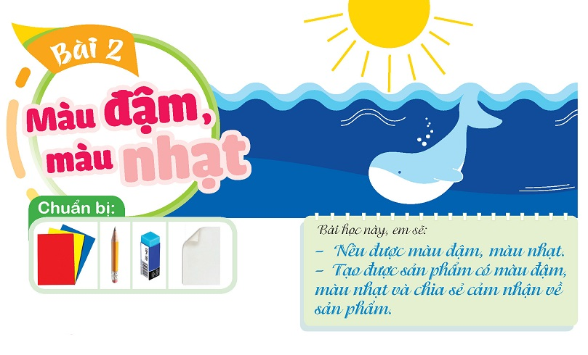
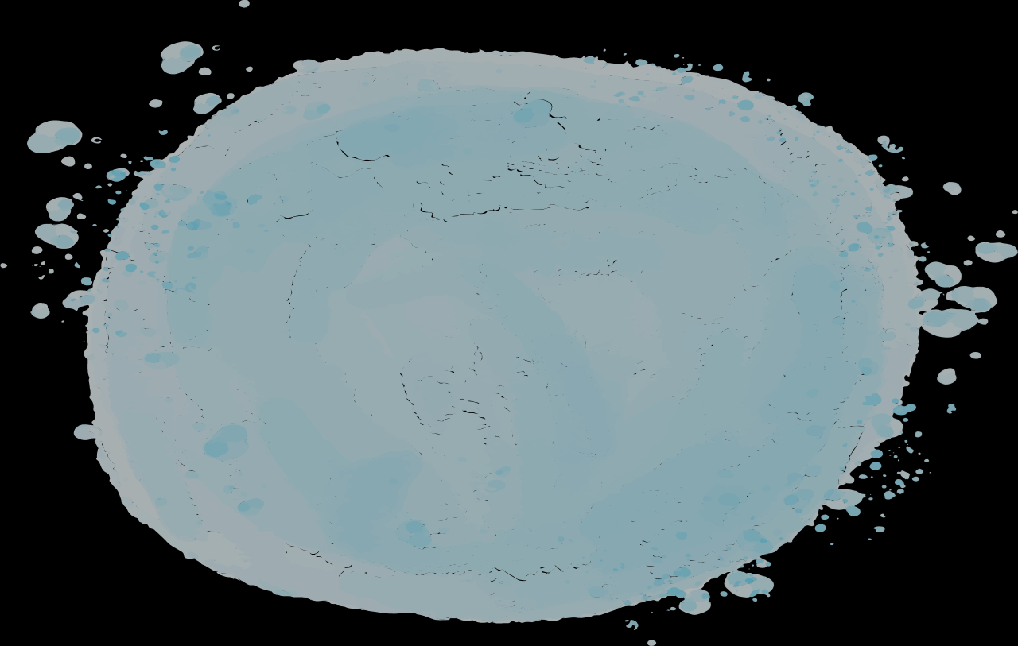
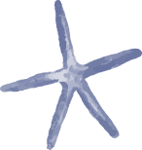
TIẾT 1

Slide 3
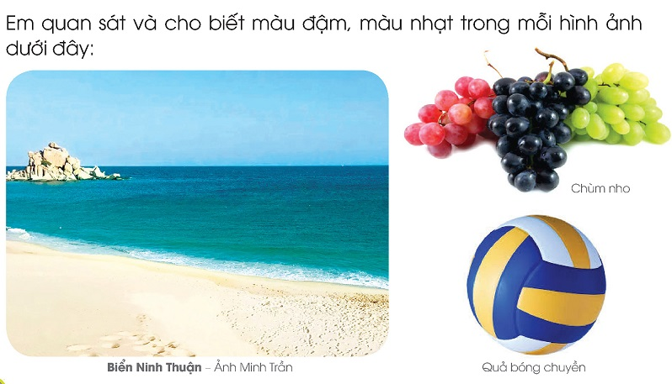
1. Quan sát, nhận biết

Slide 4


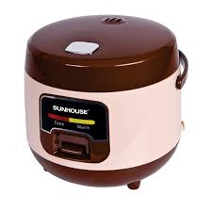

Slide 5
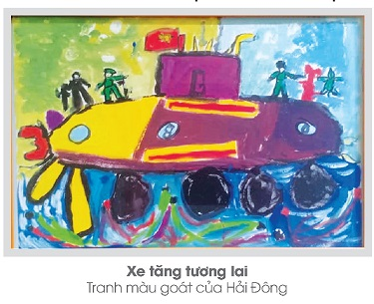

Slide 6
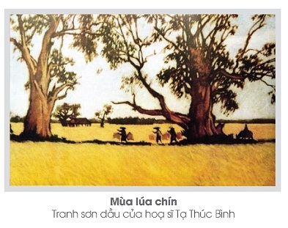

Slide 7
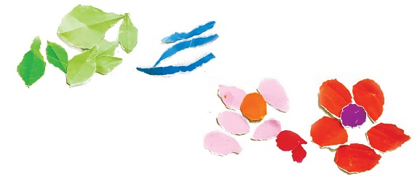
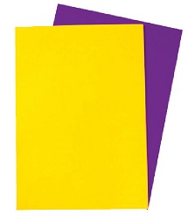
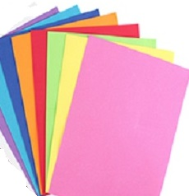
1. Thực hành, sáng tạo

Slide 8
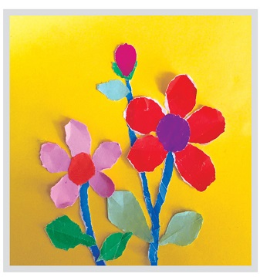
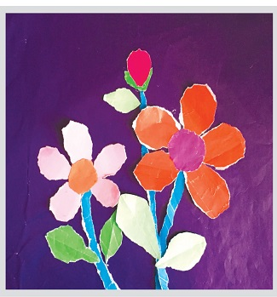

Slide 9
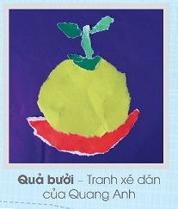



Slide 10

Nhiệm vụ của em:
- Sử dụng giấy màu đậm, màu nhạt để xé hoặc cắt dán tạo sản phẩm theo ý thích.
- Em quan sát bạn thực hành và chia sẻ, trao đổi với bạn.

Slide 11

3. Cảm nhận, chia sẻ
- Em đã tạo được hình ảnh gì?
- Màu nào đậm, màu nào nhạt trên sản phẩm của em?
- Em kể tên những hình ảnh các bạn đã tạo được.

Slide 12
TIẾT 2

Slide 13
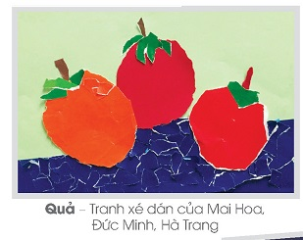

1. QUAN SÁT, NHẬN BIẾT

Slide 14
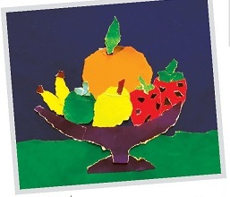
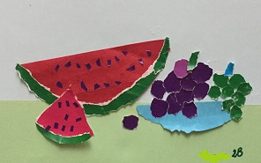
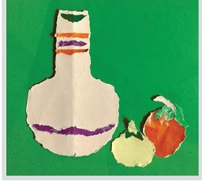
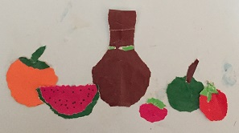

Slide 15
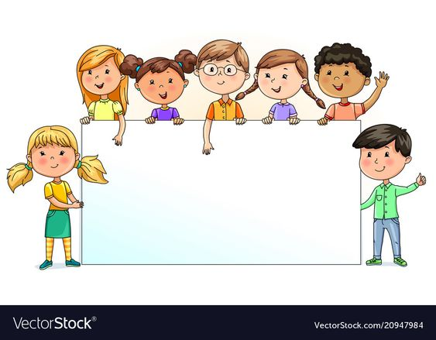
2. Thực hành, sáng tạo
- Chúng mình cùng tạo sản phẩm có màu đậm, màu nhạt bằng cách xé hoặc cắt dán.
- Em và bạn có thể sử dụng sản phẩm đã tạo được ở tiết 1 để tạo sản phẩm nhóm.
Hoặc em cùng bạn có thể vẽ bức tranh có màu đậm, màu nhạt theo ý thích.

Slide 16
3. Cảm nhận, chia sẻ
- Em cùng bạn đã tạo được sản phẩm có những hình ảnh gì?
- Hình ảnh, chi tiết nào có màu đậm, màu nhạt trên sản phẩm của nhóm em.
- Em thích sản phẩm của nhóm nào nhất, vì sao?

Slide 17
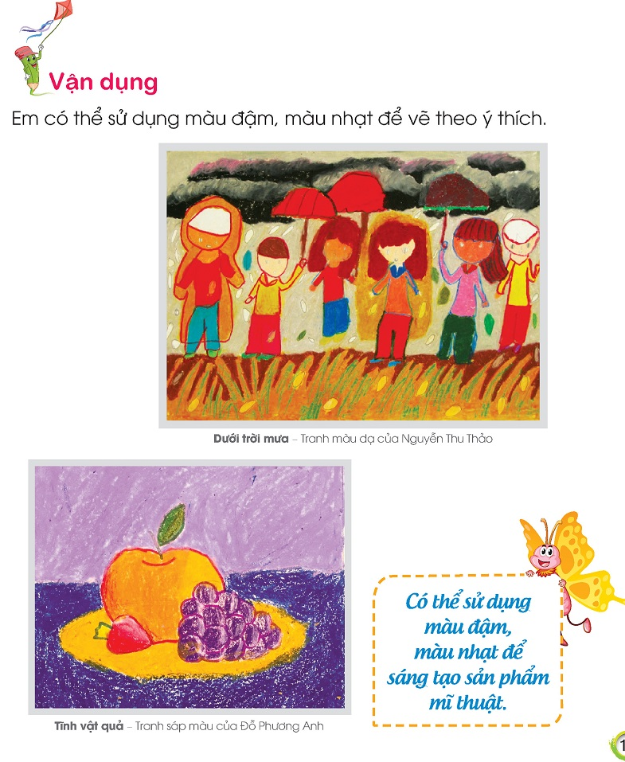
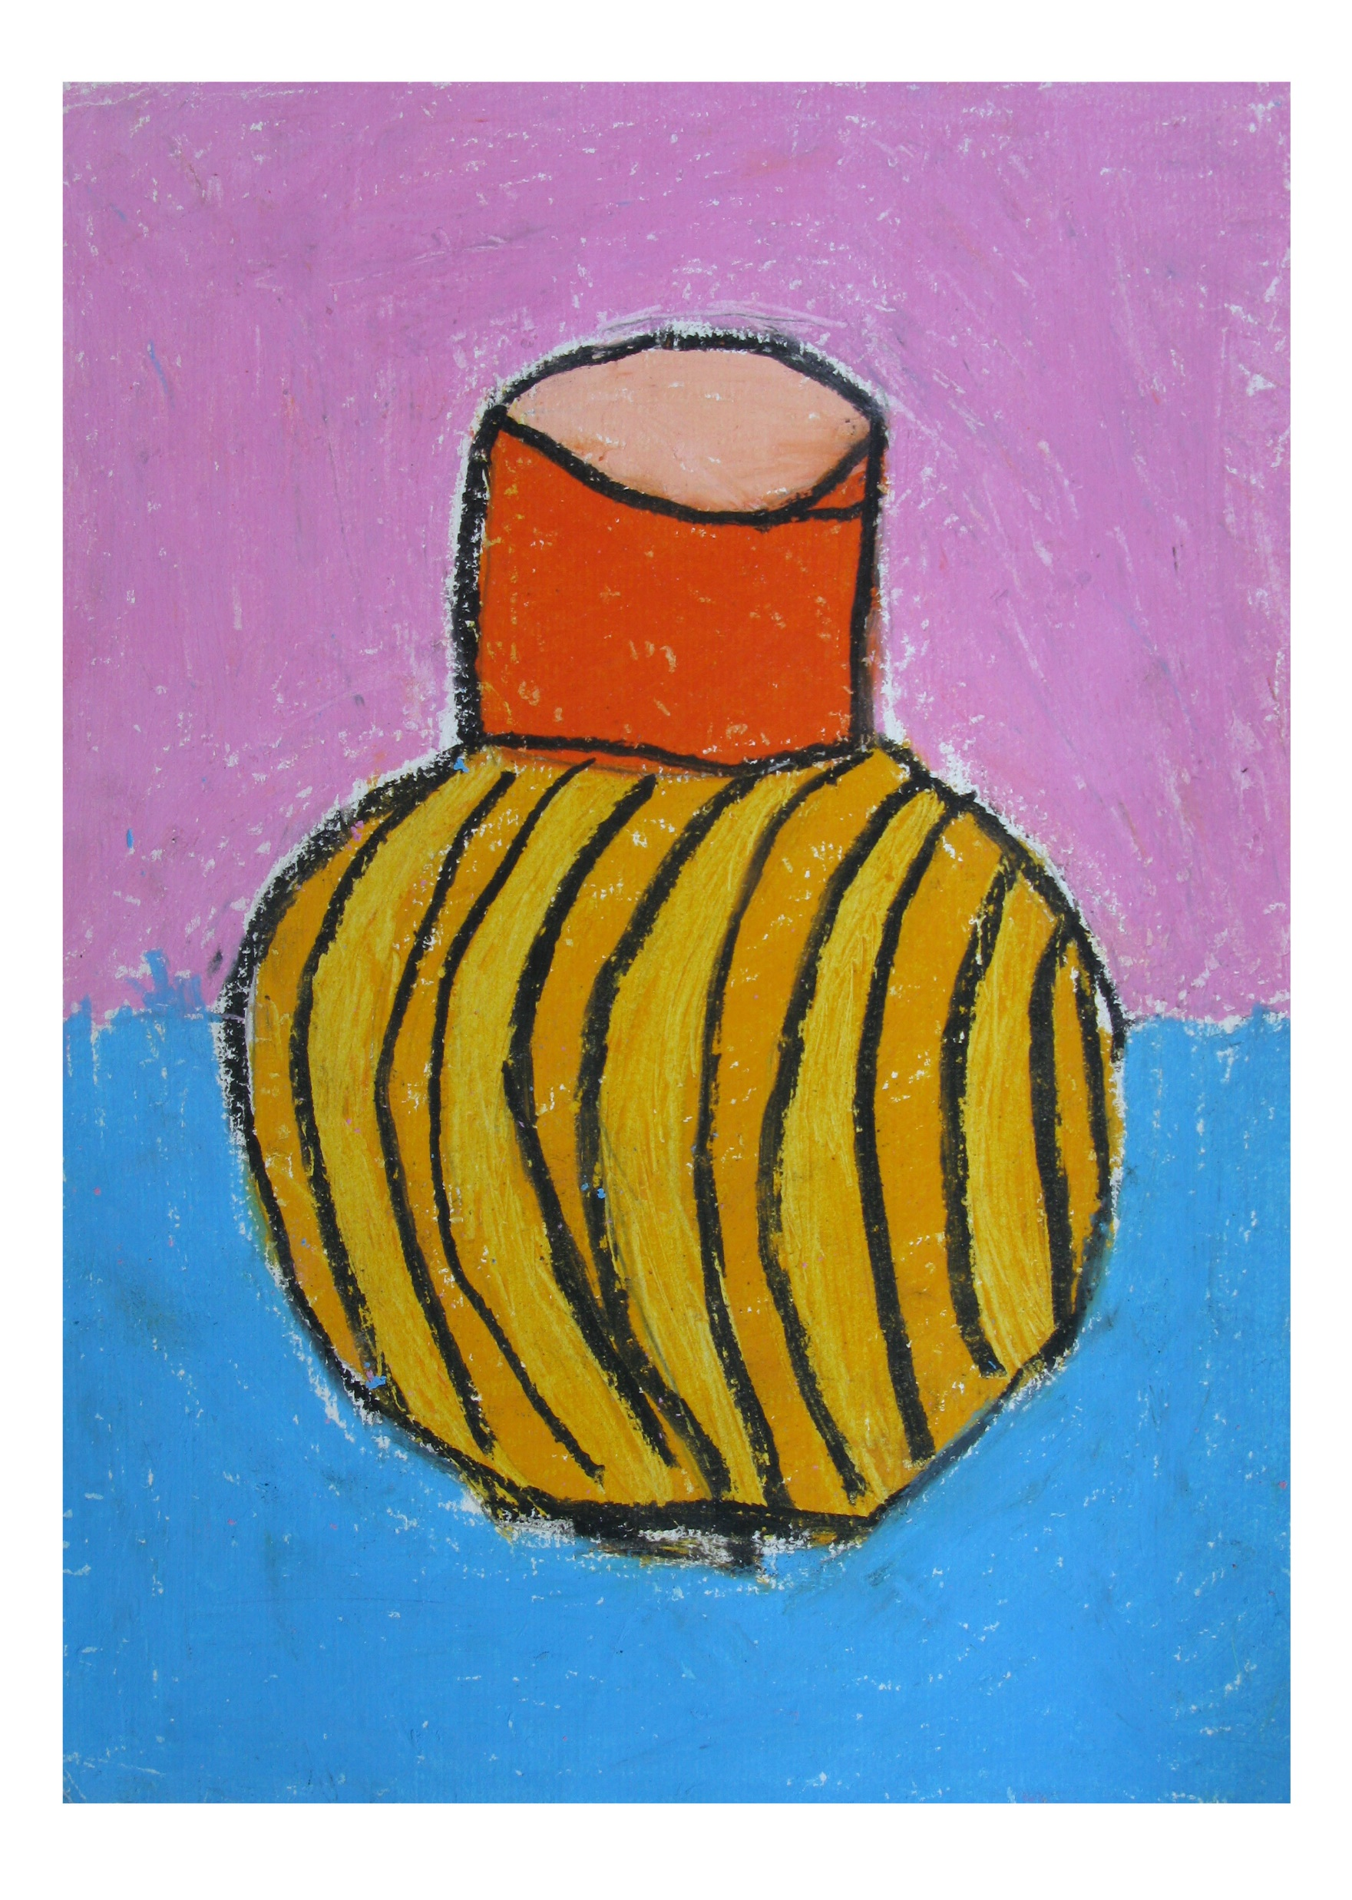
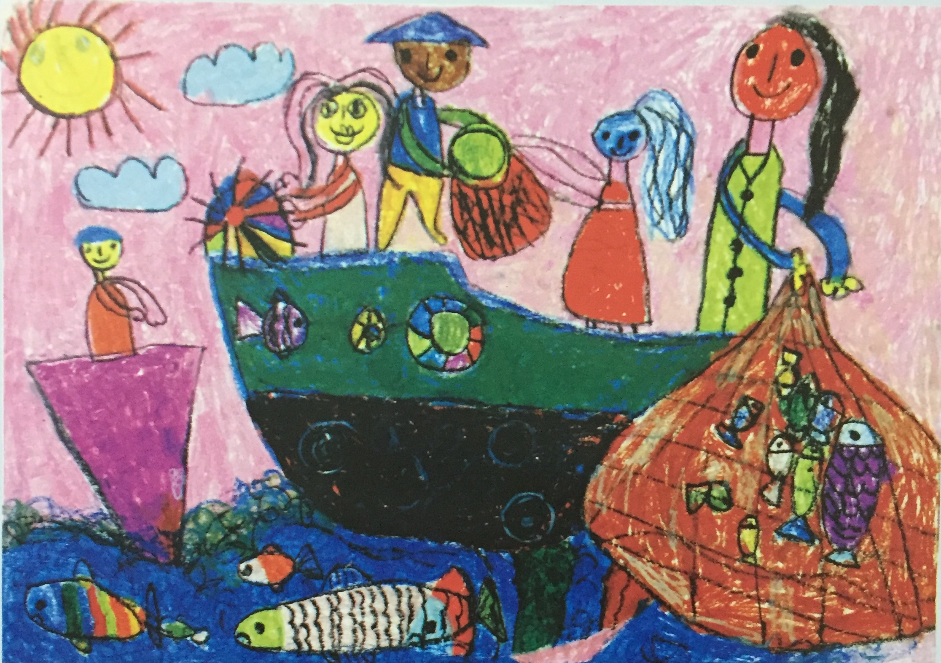

Slide 18
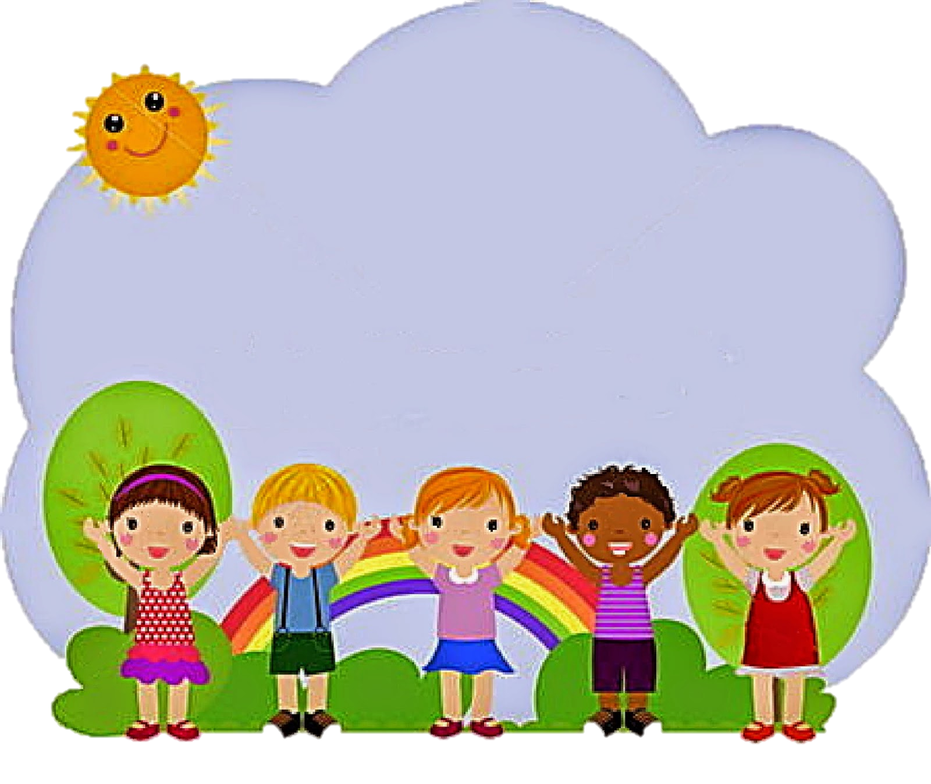
Chúng mình hãy chuẩn bị học bài 3
- Xem bài 3: Cùng học vui với nét (trang 12, SGK)
- Chuẩn bị: Vỏ thực hành, giấy màu, bìa giấy, đất nặn…

